Slide 1

第2课时
习题课——函数概念的综合应用

Slide 2
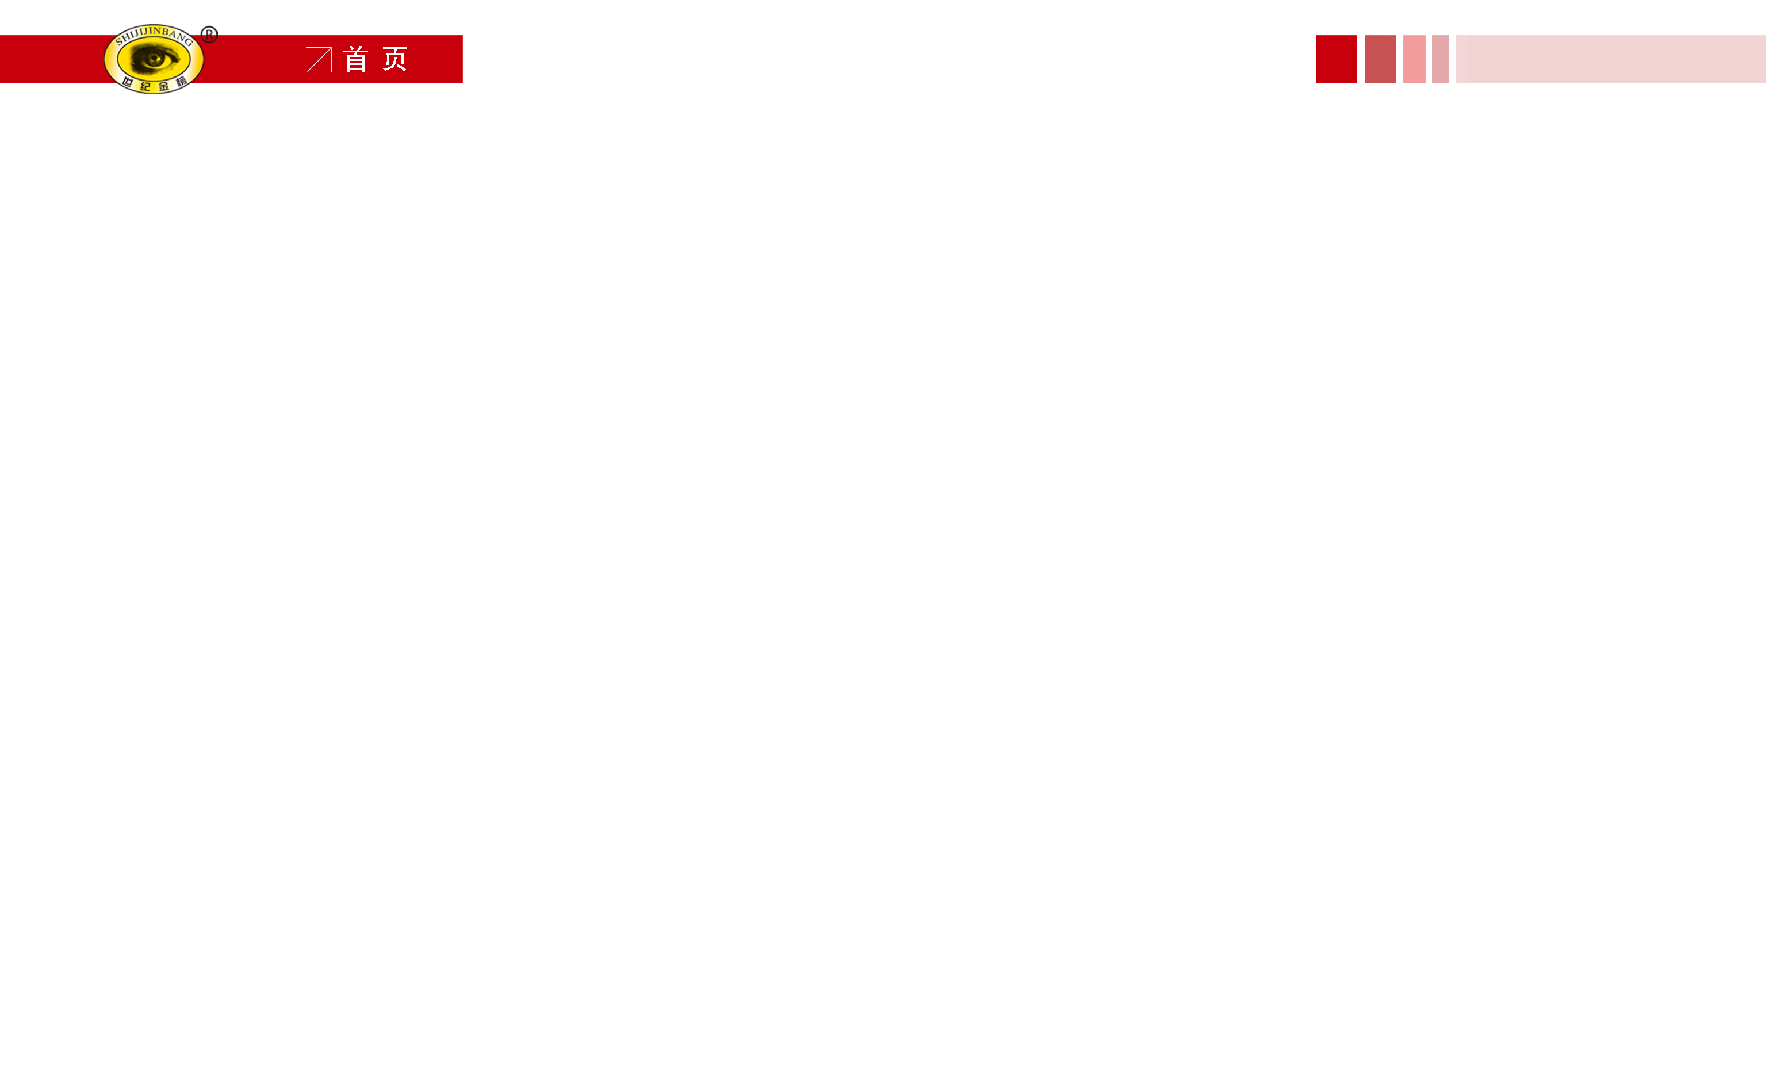


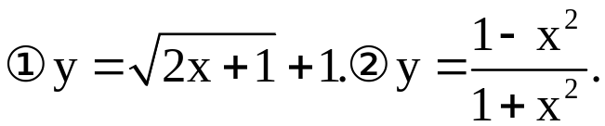
类型一:函数的值域问题
【典例1】(1)(2015·汕头高一检测)函数y=x²-2x的定义域为{0,1,2,3},那么其值域为 ( )
A.{-1,0,3} B.{0,1,2,3}
C.{y|-1≤y≤3} D.{y|0≤y≤3}
(2)求下列函数的值域:

Slide 3

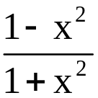
【解题指南】(1)由定义域为{0,1,2,3},代入y=x²-2x依次得
y∈{0,-1,3}.
(2)①根据 ≥0,可得 +1的范围.
②对y= 分离出常数,再求取值范围.

Slide 4
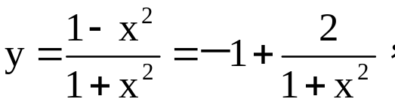
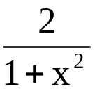
【解析】(1)选A.由定义域为{0,1,2,3},故将x=0,1,2,3分别代入y=x²-2x得y=0,-1,3,故值域为{-1,0,3}.
(2)①因为 ≥0,
所以 +1≥1,即所求函数的值域为[1,+∞).
②因为
又函数的定义域为R,
所以x²+1≥1,所以0< ≤2,
则y∈(-1,1].所以所求函数的值域为(-1,1].

Slide 5
【规律总结】求函数值域的原则及常用方法
(1)原则:①先确定定义域.
②根据函数的具体形式及运算确定其值域.
(2)常用方法:
①观察法:对于一些比较简单的函数,其值域可通过观察法得到.
②配方法:是求“二次函数”类值域的基本方法.

Slide 6
③换元法:运用新元代换,将所给函数化成值域易确定的函数,从而求得原函数的值域.
④分离常数法:此方法主要是针对有理分式,即将有理分式转化为“反比例函数”的形式,便于求值域.

Slide 7

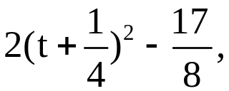
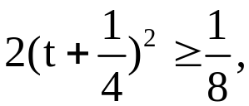
【巩固训练】求函数y= +2x的值域.
【解题指南】可通过换元,转化为二次函数的值域问题.
【解析】令t= ≥0,则x=t²-1.
所以原函数可化为y=t+2(t²-1)
=2t²+t-2=
因为t≥0,故 故y≥-2.
所以函数的值域为{y|y≥-2}.

Slide 8
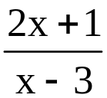
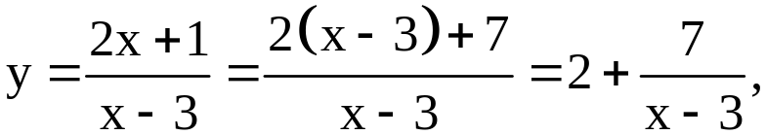
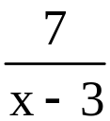
【补偿训练】求函数y= 的值域.
【解析】
显然 ≠0，所以y≠2.
故函数的值域为(-∞,2)∪(2,+∞).

Slide 9
类型二:形如f(g(x))的函数的定义域问题
【典例2】(2015·漳州高一检测)已知f(x)的定义域为[-2,3],求f(x-1)的定义域.
【解题指南】f(x-1)的定义域即x的取值集合,
由x-1∈[-2,3],可得x的范围.
【解析】因为f(x)的定义域为[-2,3],
令-2≤x-1≤3,解得-1≤x≤4.
故f(x-1)的定义域为{x|-1≤x≤4}.

Slide 10
【延伸探究】
1.(变换条件,改变问法)若本例条件改为:已知f(x-1)的定义域为
[-2,3],则f(x)的定义域是什么?
【解析】因为f(x-1)的定义域为[-2,3],
所以-2≤x≤3,所以-3≤x-1≤2,
故f(x)的定义域为{x|-3≤x≤2}.

Slide 11
2.(变换条件)若本例中条件“f(x)的定义域为[-2,3]”改为“f(x+1)的定义域为[-2,3]”,则f(x-1)的定义域是什么?
【解析】由f(x+1)的定义域为[-2,3],
得-2≤x≤3,所以-1≤x+1≤4,
因此f(x)的定义域为{x|-1≤x≤4}.
由-1≤x-1≤4,得0≤x≤5.
所以f(x-1)的定义域为{x|0≤x≤5}.

Slide 12
【规律总结】求形如f(g(x))的函数定义域的方法
(1)已知函数f(x)的定义域为[a,b],求f(g(x))的定义域,其解法为:由a≤g(x)≤b,得x的取值集合即为函数f(g(x))的定义域.
(2)已知函数f(g(x))的定义域为[a,b],求函数f(x)的定义域,其解法为:由y=g(x),x∈[a,b],得函数g(x)值域即为函数f(x)的定义域.

Slide 13
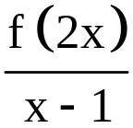
【补偿训练】若函数y=f(x)的定义域是[0,2],则函数g(x)=
的定义域是 ( )
A.[0,1] B.[0,1)
C.[0,1)∪(1,4] D.(0,1)
【解析】选B.因为f(x)的定义域为[0,2],所以对于函数g(x)满足0≤2x≤2,且x≠1,故x∈[0,1).

Slide 14


Slide 15


